Slide 1
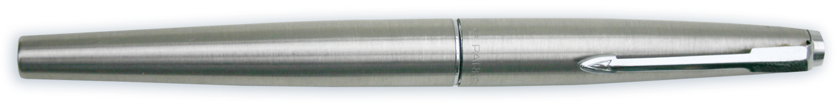
Learning Defensive Programming
訓練發展部
Leif Chen
2016 / 8 / 19

Slide 2
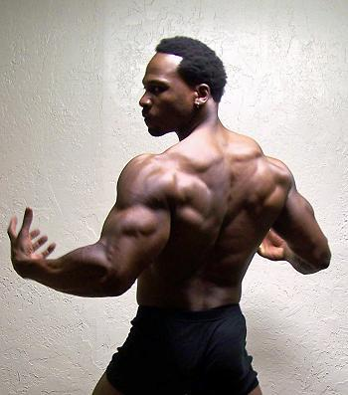
PHP
為什麼要寫健壯的PHP?
Notes:
用 國家教育研究所 的定義來看吧，
健壯性指的是：
軟體本身的周密程度。
即撰寫程式時考慮到各種不同的使用情況，
並事先加以定義處理，避免使用時產生錯誤。

Slide 3

@!&*^#(&#!)@....
Notes:
用 國家教育研究所 的定義來看吧，
健壯性指的是：
軟體本身的周密程度。
即撰寫程式時考慮到各種不同的使用情況，
並事先加以定義處理，避免使用時產生錯誤。

Slide 4

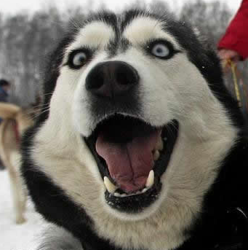
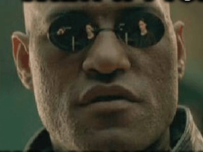
防禦性程式寫法
絕對不要相信使用者送進來的參數值

Slide 5
Type Hint 類別檢查
內部檢查
自動轉換
Fallback 與預設值
黑洞

Slide 6

Type Hint 類別檢查
錯誤變數

Slide 7
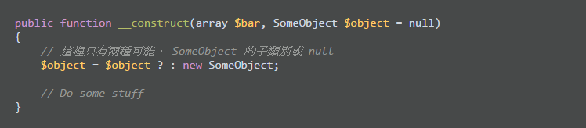

Type Hint 類別檢查
在 function 的參數前宣告類別

Slide 8
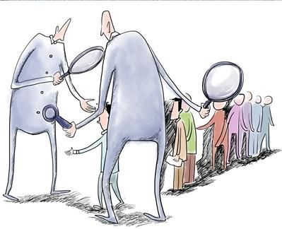
內部檢查
你的規定是數字
資料型態?
我是數字

Slide 9
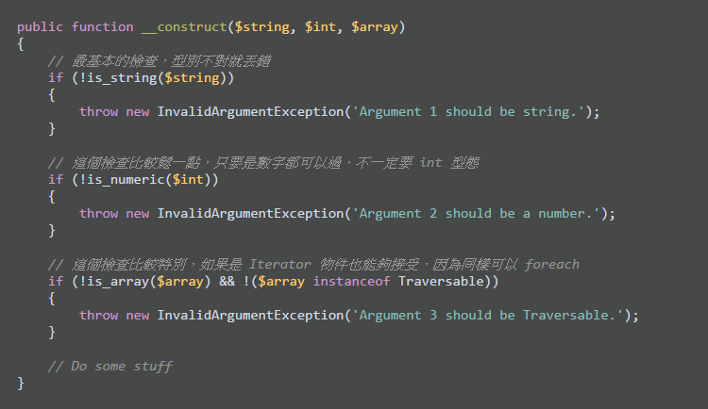
內部檢查
string / int 不能在參數區宣告 -> function 檢查
Notes:
碰到 string 或 int 這種不能再參數區宣告的
我們就得在 function 開頭做好檢查

Slide 10
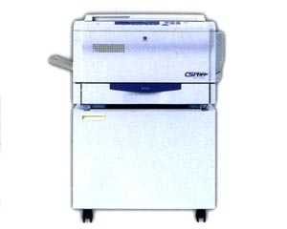
自動轉換
Notes:
因為可能的使用情境太多變了
會盡量讓介面可以吃下各種內容做轉換
但要注意總有漏網之魚的

Slide 11
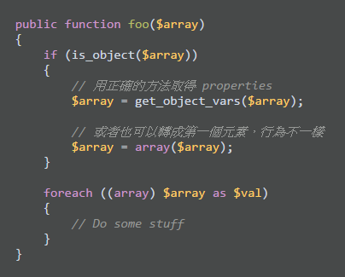
自動轉換
自動轉換通常用在公開類別或方法
Ex. 框架或函式庫
。
Notes:
因為可能的使用情境太多變了
會盡量讓介面可以吃下各種內容做轉換
但要注意總有漏網之魚的

Slide 12
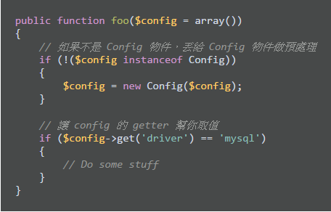
自動轉換
用專用的物件來解決
Notes:
雖然 $config 限制是陣列，
但不一定會有 driver 這個 index，
一旦缺少就會跳 warning，
我們可以用專用的 Config 物件來解決：

Slide 13

Fallback與預設值

Slide 14
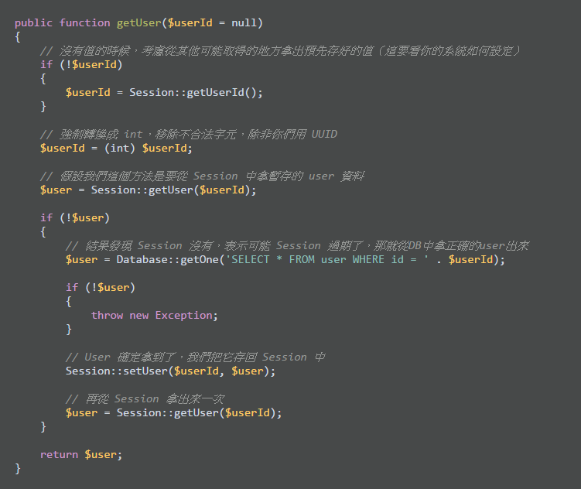
自動轉換

Slide 15
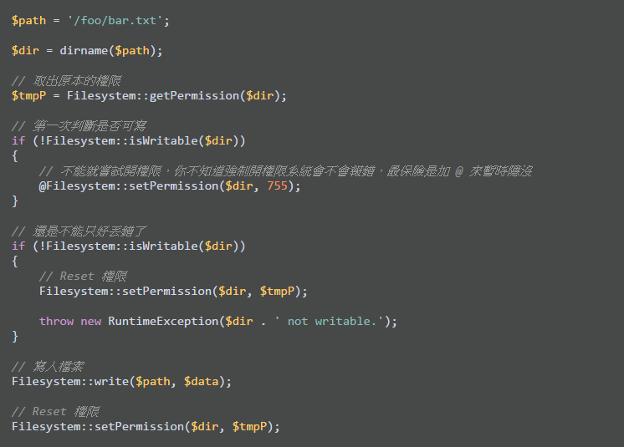
自動轉換

Slide 16

黑洞

Slide 17
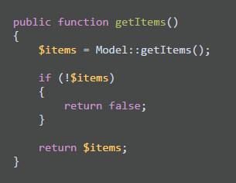
黑洞
黑洞泛指 NullObject 模式或者任何無行為的物件與回傳值。
有時候我們的回傳值可能是空
此時要考慮該回傳什麼數值來給不知名的使用者

Slide 18
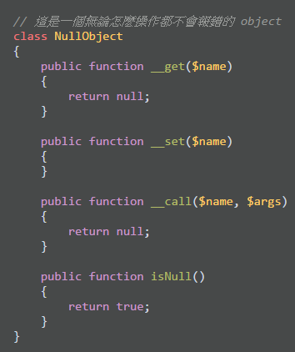
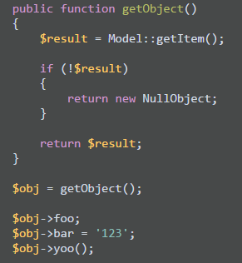
黑洞

Slide 19
心得
Defensive Programming ≠ 隱藏錯誤
惡意使用者會特意製造不正確的輸入
讓程式依舊運行►產生非預期的結果
此時防禦性程式設計有絕對的必要性

Slide 20
心得
因為防禦性設計的出發點，就是不信任客戶端

Slide 21
參考文獻
寫出健壯的 PHP 應用程式(1): 防禦型程式寫法
http://asika.windspeaker.co/post/3502-strong-php-1-defensive-programming
維基百科 : Null Object pattern
https://en.wikipedia.org/wiki/Null_Object_pattern
Defensive Programming 防禦性程式設計
https://ihower.tw/blog/archives/7259
避免隱藏錯誤的防禦性設計
http://www.ithome.com.tw/node/81659

Slide 22
Thanks
For
Listening

